Slide 1





«Создание стартап-проекта лаборатории по контролю, анализу и диагностике тепловых сетей и внутридомовых коммуникаций»

Slide 2
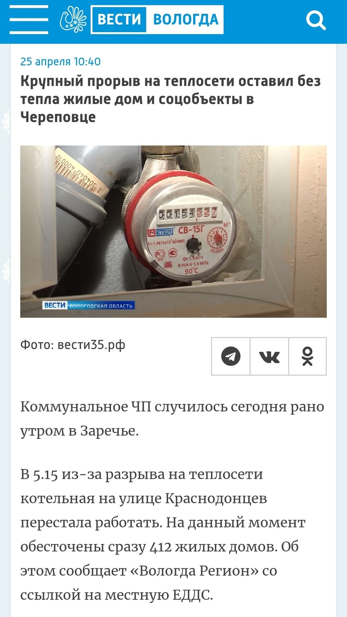
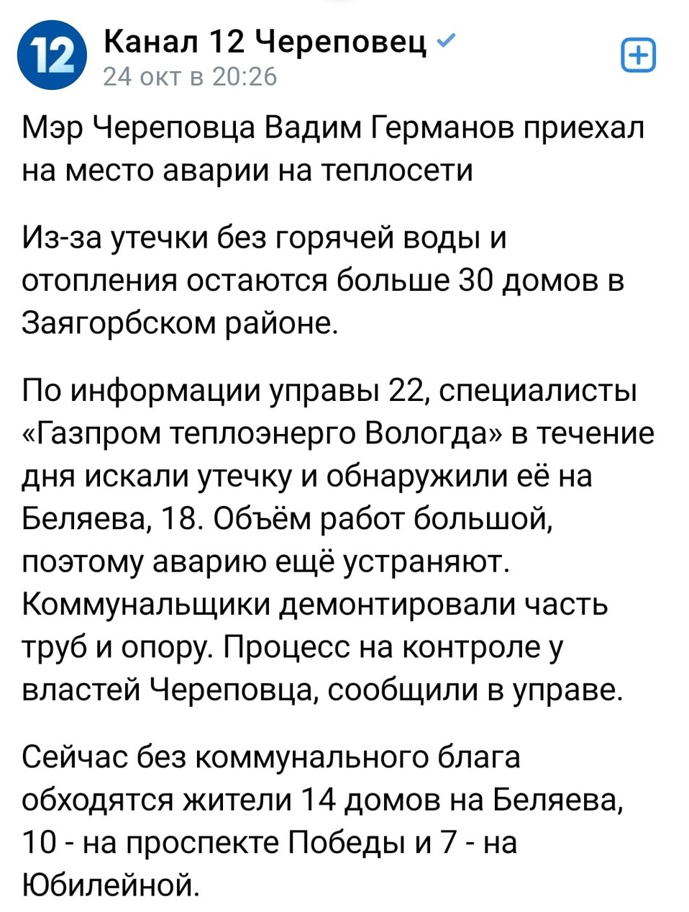
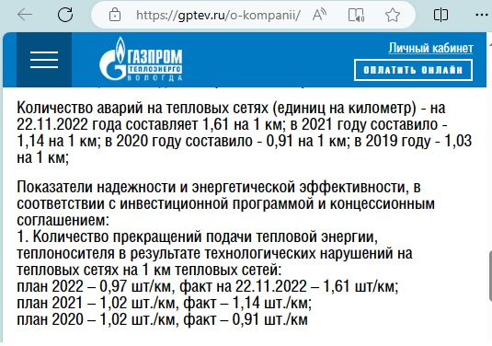
Актуальность проекта и проблема клиента
Проблематика:
Несвоевременный ремонт сетей
Ежегодный рост количества аварий
Высокие коммунальные тарифы
Потеря доверия к поставщику тепла
Отсутствия контроля состояния внутридомовых сетей (ремонт проводится после аварий)

Slide 3
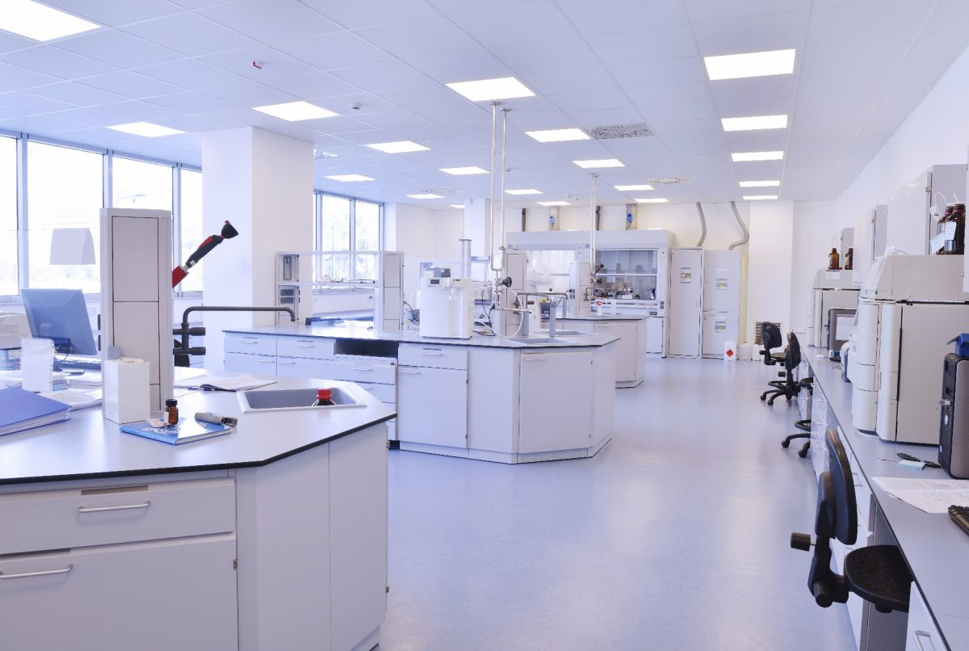
Решение
Лаборатория по контролю, диагностике и анализу тепловых сетей и внутридомовых коммуникаций
Решает задачи:
Эффективный мониторинг состояния наружных тепловых сетей и внутридомовых коммуникаций
Выдача рекомендаций по планированию своевременных ремонтов
Выдача рекомендаций по продлению срока службы сетей
Преимущества:
Независимость
Использует новейшие методы исследования и анализа
Использует широкий спектр методов диагностики и контроля
Уникальность и новизна:
Предоставляет полный комплекс услуг по исследованию и диагностике
Разработка новых методов исследования и анализа
Универсальность - предоставляет услуги для любых объектов от промышленных до жилых.

Slide 4
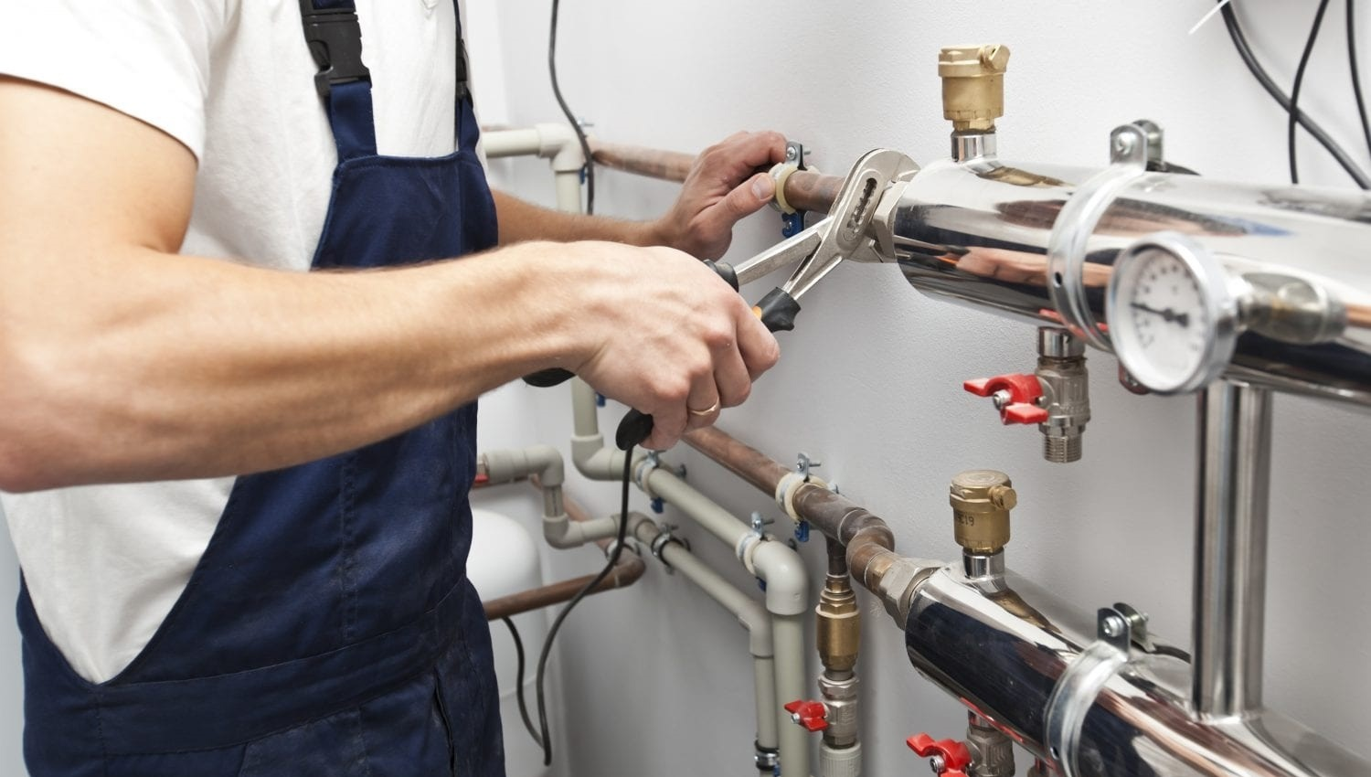
Выгода для клиента:
Лаборатория предлагает как комплекс услуг так и единичные услуги
- химический анализ воды
- неразрушающий контроль
- индивидуальный комплекс услуг
- включены методы химического анализа и неразрушающего контроля
- заключить договор на диагностику тепловых сетей
Преимущества
- собственные разработки
- независимая организация
- диагностика любых объектов
- предоставление отчёта о техническом состоянии сетей и выдача рекомендаций по дальнейшему ремонту и обслуживанию
Выгода клиента
- систематический мониторинг состояния теплового оборудования

Slide 5
Целевая аудитория
ТСЖ
Граждане
Владельцы коттеджей
«Такими темпами я скоро сам стану теплоэнергетиком, если отопительная компания города не справляется!»
- Заявил владелец одного из домов Заягорбского района

Slide 6
Бизнес-модель
Заключение договора на периодическое обслуживание
Проведение определённого комплекса диагностических работ
Заявка на диагностику
Оценка объёма работ, согласование с заказчиком
Заключение, сделанное специалистом
Оказание дополнительных услуг +₽
Проводимые работы будут зависеть от объёма

Slide 7
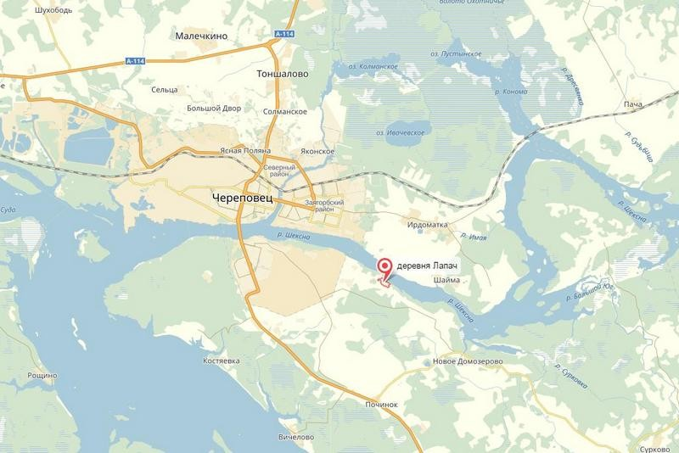
Рынок
Проект окупится за 4-5 лет
TAM
Череповецкий район
SAM
Ресурсоснабжающие предприятия Череповца
SOM
Частные жилые комплексы, коттеджи

Slide 8
Конкуренты
 | «Газпром Теплоэнерго Вологда» | «Трубочисты»
Преимущества | Проводят диагностику тепловых сетей. Давно на рынке. Заключены договорами аренды на обслуживание тепловых сетей и котельных. | Проводят диагностику любых тепловых сетей. Внутридомовых коммуникаций. Широкий спектр используемых методов неразрушающего контроля. Широкий спектр методов хим.анализа. Независимая экспертиза.
Недостатки | Не занимаются внутридомовыми коммуникациями. Заинтересованная организация. Обслуживают только сети, которые находятся в аренде. Используют устаревшие методы. Не обслуживают пром.предприятия и предприятия Череповецкого района. | Новички на рынке.

Slide 9


Текущие результаты команды
Успехи:
Проведён анализ актуальных методов диагностики.
Установлены цены и поставщики оборудования.
Определена общая стоимость всего необходимого.
Проведено интервью с конкурентом и экспертами.
Примерный пакет услуг с расходами и доходами.
Реклама рассчитана.
Проведено интервью с клиентами и опрос.

Slide 10
План развития стартап-проекта
2024 год
2023 год
Сентябрь - декабрь
Январь - май
Июнь - август
Сентябрь - декабрь
Завершение теоретического этапа.
Обработка информации.
Предварительный экономический расчёт.
Поиск, выбор, аренда помещения.
Получение аккредитации.
Подбор и обучение персонала.
Поиск и закупка оборудования и материалов.
Начало работы лаборатории.
Заключение договоров с коттеджами.

Slide 11
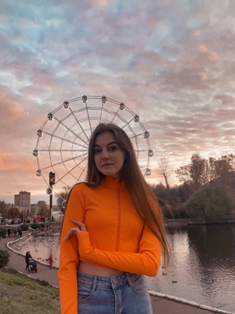
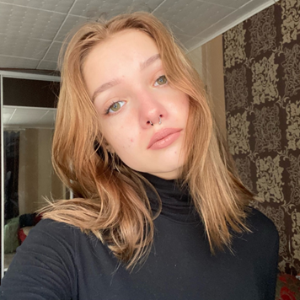
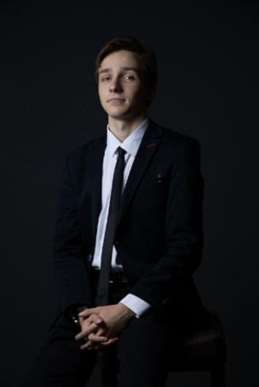
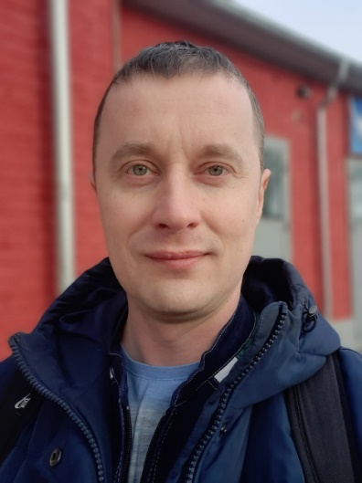

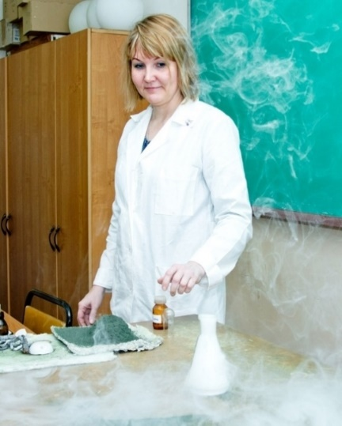
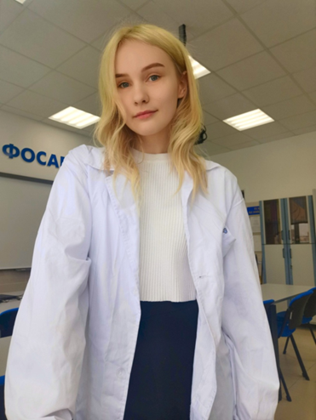
«Трубочисты»
Каминский Иван
Лидер команды
Фролова Ольга
Предприниматель
Чистяков
Дмитрий
Интегратор
Чернышева Арина
Производитель
Щербакова Алёна
Производитель
Кузнецова Юлия
Сергеевна
Трекер проекта​
Старший преподаватель кафедры ХТ​
Заводцева Полина
Администратор

